Slide 1
Hub Marketing Starter

Slide 2
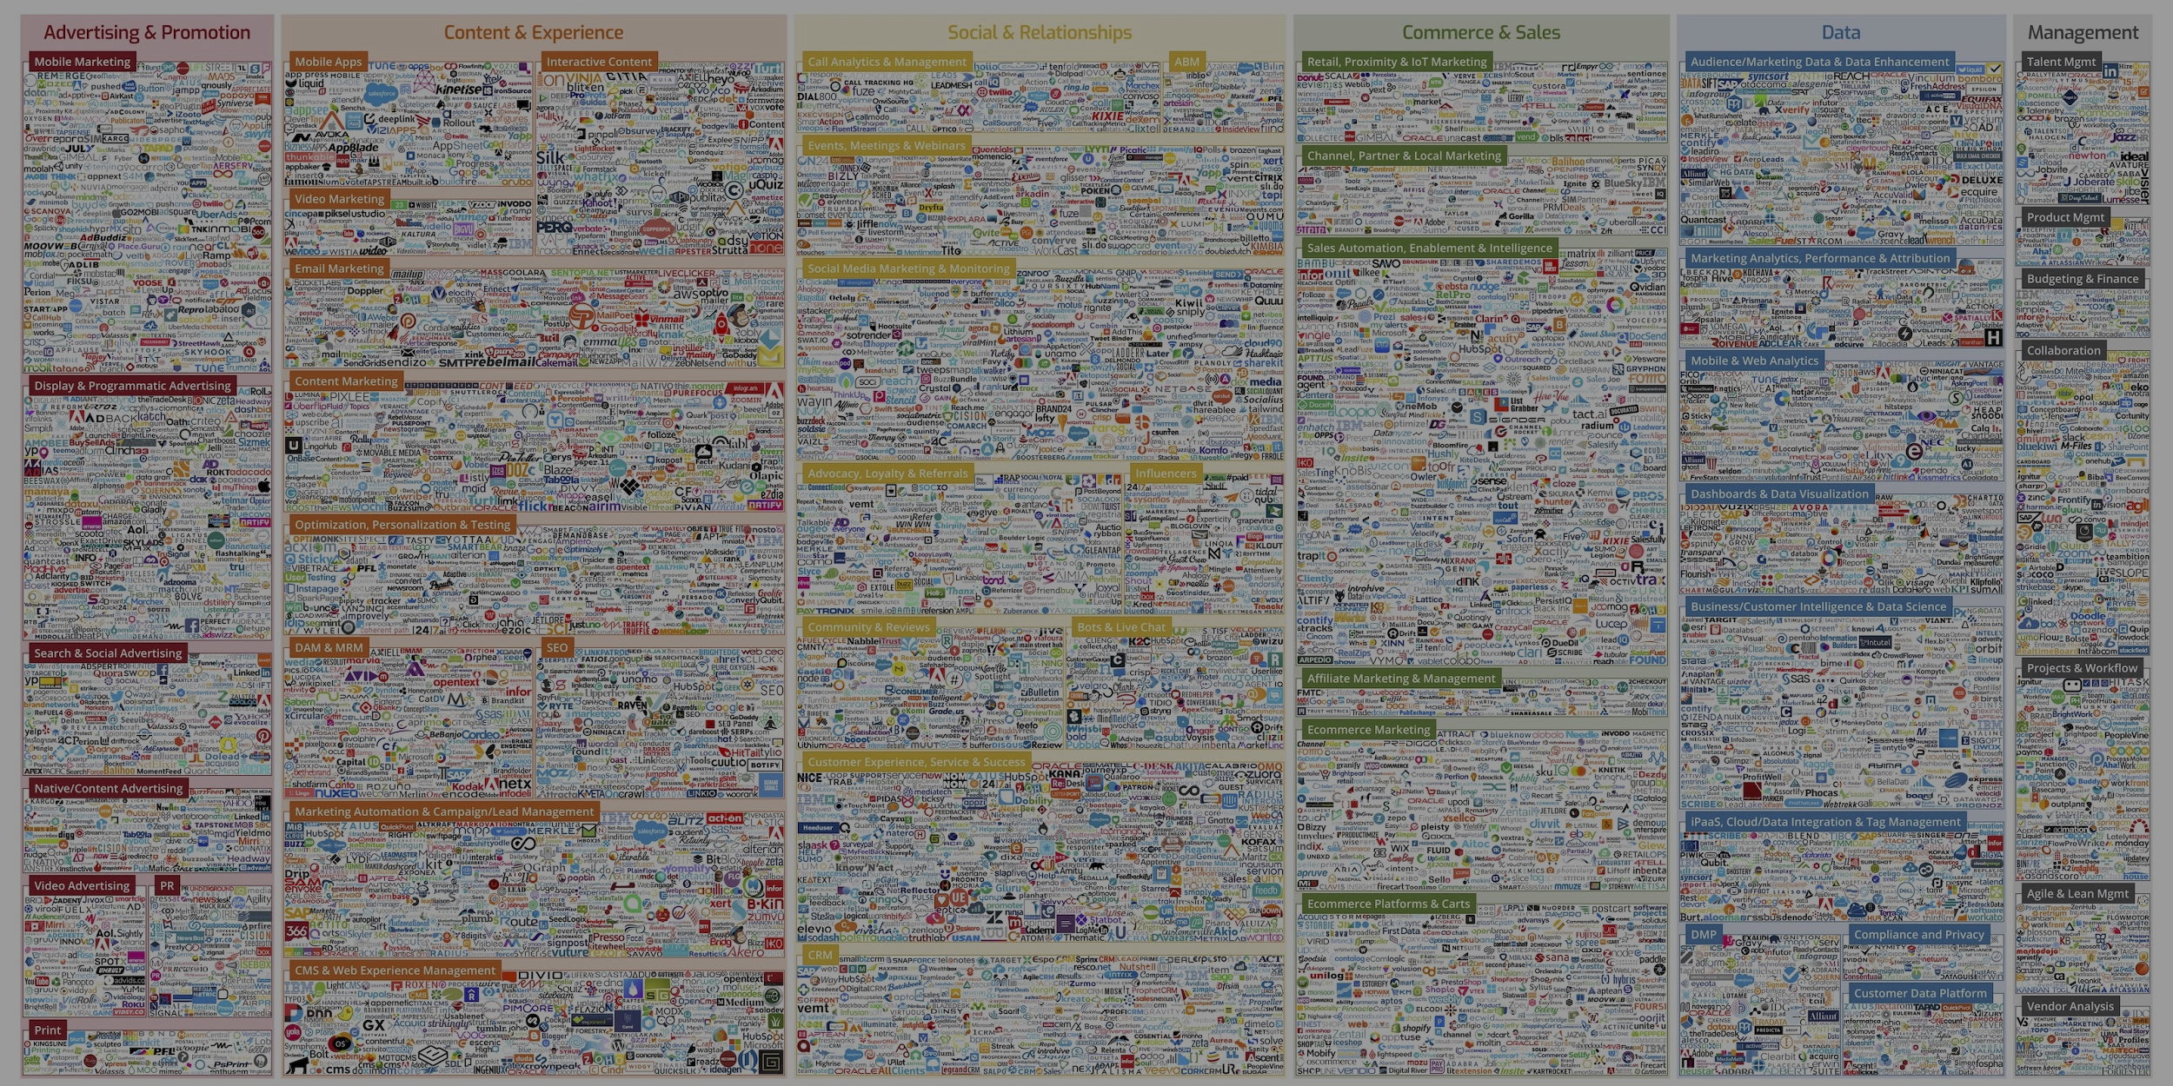
Vous étendez la portée de votre stratégie marketing ?
Si tel est le cas,
plusieurs options s'offrent à vous.

Slide 3
Il est facile de se lancer.
Cependant, il est toujours difficile de se développer.

Slide 4
Par où commencer ?

Slide 5
Vous savez que vous devriez envoyer une newsletter par e-mail.
Vous voyez d'innombrables publicités et vous savez que vous devriez en créer.
Vous savez que votre site doit générer des leads.
Le chat en direct se développe et vous souhaitez l'essayer.
Votre entreprise est présente sur Facebook, sans toutefois interagir avec des clients potentiels.
Vous avez des leads, mais vous ne pouvez pas les suivre.
Alors vous adoptez un outil d'e-mail marketing.
Alors vous adoptez un logiciel de conception de publicités.
Alors vous adoptez un plug-in pour des formulaires, ainsi qu'un outil pour créer des fenêtres contextuelles.
Alors vous adoptez un logiciel de chat en direct.
Alors vous adoptez un chatbot pour les réseaux sociaux.
Alors vous adoptez un CRM ou vous créez une feuille de calcul dédiée.

Slide 6
Cette approche est problématique :
plus vous avez d'outils, plus leur utilisation est chronophage.

Slide 7
Voici votre ancienne liste de tâches :
J'ai un site web. Comment m'en servir pour générer des leads ?
Notes:
DRI: Ari Plaut

Slide 8
Adopter un outil d'e-mail marketing.
Adopter un plug-in pour des formulaires.
Adopter un outil pour les publicités Facebook.
Adopter un plug-in de planification.
Adopter un outil tiers de synchronisation.
Exporter le code des formulaires et tout apprendre sur le langage HTML.
Se documenter sur la mise en page des formulaires et tout apprendre sur le langage CSS.
Mémoriser 4 nouveaux mots de passe.
Régler 4 factures.
Configurer la synchronisation entre le plug-in des formulaires et le CRM.
Configurer la synchronisation entre les publicités Facebook et le CRM.
Configurer la synchronisation entre l'application de planification et le CRM.
Configurer la synchronisation entre les e-mails et le CRM.
Configurer la synchronisation entre le CRM et les e-mails.
Exporter la liste du CRM.
Importer cette liste dans l'outil d'e-mail.
Former l'équipe à l'utilisation de tous ces outils.
Configurer les e-mails.
Envoyer des e-mails.
Exporter les données de l'outil d'e-mail.
Importer ces données dans le CRM.
Et votre nouvelle liste de tâches :
Notes:
DRI: Ari Plaut

Slide 9
Vous consacrez plus de temps à la gestion de ces outils qu'à votre stratégie marketing.
Notes:
DRI: Ari Plaut

Slide 10
J'ai déjà reçu cet e-mail.
Pourquoi me proposez-vous un produit que j'ai déjà ?
Je vous ai déjà parlé sur le chat en direct. Votre représentant ne le sait pas ?
Le problème ne s'arrête pas là.
Lorsque vos actions marketing s'appuient sur des outils disparates, vos clients s'en aperçoivent.
Et ce n'est pas à votre avantage.
Cela fait 3 mois que j'ai changé d'entreprise. Pourquoi utilisez-vous encore mon ancienne adresse ?
J'ai coché la case « mutuelle » sur votre formulaire, mais vous m'envoyez des e-mails de suivi qui n'ont rien à voir.
Pourquoi m'envoyez-vous cet e-mail ? Je suis déjà en contact avec votre équipe commerciale.
Notes:
DRI: Ari Plaut

Slide 11
Et ce n'est pas tout.
Lorsque votre entreprise se développe, tous ses outils deviennent obsolètes. Vous devez les abandonner au profit d'une solution plus adaptée.
Notes:
DRI: Ari Plaut

Slide 12
Cessez de perdre du temps,
de gaspiller votre énergie
et de perdre l'attention de vos clients.
Notes:
DRI: Ari Plaut

Slide 13
Optimisez vos outils pour
optimiser vos actions marketing.
Notes:
DRI: Ari Plaut

Slide 14
Tout ceci est vrai,
mais c'est loin d'être aussi facile.
Notes:
DRI: Ari Plaut

Slide 15
Pour procéder ainsi, j'aurais besoin d'une suite logicielle de grande ampleur.
Et ces solutions sont
onéreuses et compliquées.
Notes:
DRI: Ari Plaut

Slide 16
En effet.
Mais si ce n'était pas le cas ?
Notes:
DRI: Ari Plaut

Slide 17
Et si les outils dont vous avez besoin pour réussir vos actions marketing étaient centralisés ?
Notes:
DRI: Ari Plaut

Slide 18
Dans un système au tarif abordable.
Notes:
DRI: Ari Plaut

Slide 19
Adopter un outil d'e-mail marketing.
Adopter un plug-in pour des formulaires.
Adopter un outil pour les publicités Facebook.
Adopter un plug-in de planification.
Adopter un outil tiers de synchronisation.
Exporter le code des formulaires et tout apprendre sur le langage HTML.
Se documenter sur la mise en page des formulaires et tout apprendre sur le langage CSS.
Mémoriser 4 nouveaux mots de passe.
Régler 4 factures.
Configurer la synchronisation entre le plug-in des formulaires et le CRM.
Configurer la synchronisation entre les publicités Facebook et le CRM.
Configurer la synchronisation entre l'application de planification et le CRM.
Configurer la synchronisation entre les e-mails et le CRM.
Configurer la synchronisation entre le CRM et les e-mails.
Exporter la liste du CRM.
Importer cette liste dans l'outil d'e-mail.
Former l'équipe à l'utilisation de tous ces outils.
Configurer les e-mails.
Envoyer des e-mails.
Exporter les données de l'outil d'e-mail.
Importer ces données dans le CRM.
Si, au lieu de ceci...
Notes:
DRI: Ari Plaut

Slide 20
...le développement de votre marketing ressemblait à cela ?
S'inscrire à HubSpot.
Envoyer des e-mails, concevoir des publicités, créer des formulaires, configurer un système de chat en direct.
Synchroniser vos efforts avec le premier CRM du marché pour suivre vos interactions sur une seule et même plateforme.
Personnaliser facilement vos supports marketing.
En route vers la croissance.
Notes:
DRI: Ari Plaut

Slide 21
Combien de temps gagneriez-vous ?
Notes:
DRI: Ari Plaut

Slide 22
Savez-vous à quel point
vos clients seraient satisfaits ?
Notes:
DRI: Ari Plaut

Slide 23

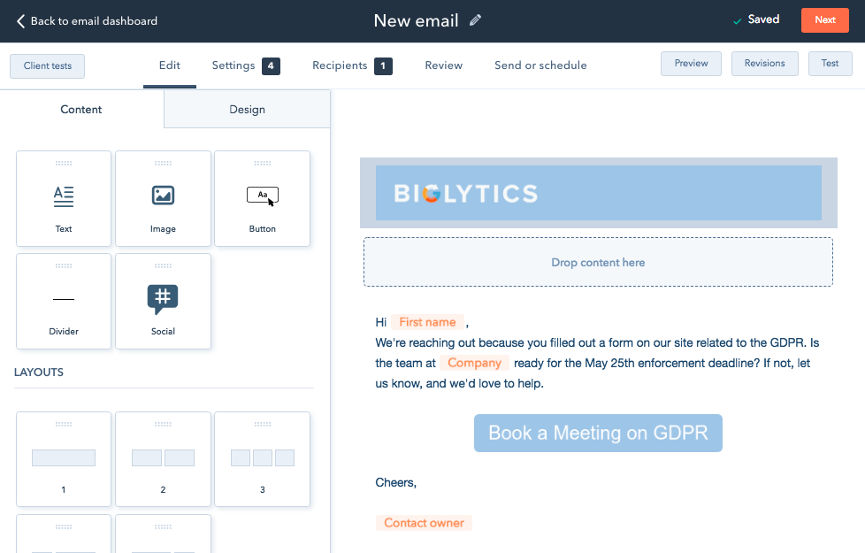
Le nouveau Hub Marketing Starter.
Des outils centralisés pour bien démarrer vos activités marketing. Convertissez et engagez votre audience grâce aux publicités, au chat en direct, aux e-mails, aux formulaires, à Facebook Messenger, etc. Optimisez votre travail grâce au premier CRM du marché pour les PME. Pour 46 € par mois.
Notes:
The next generation of email marketing.

Slide 24
Hub Marketing Starter
Notes:
DRI: Ari Plaut

Slide 25
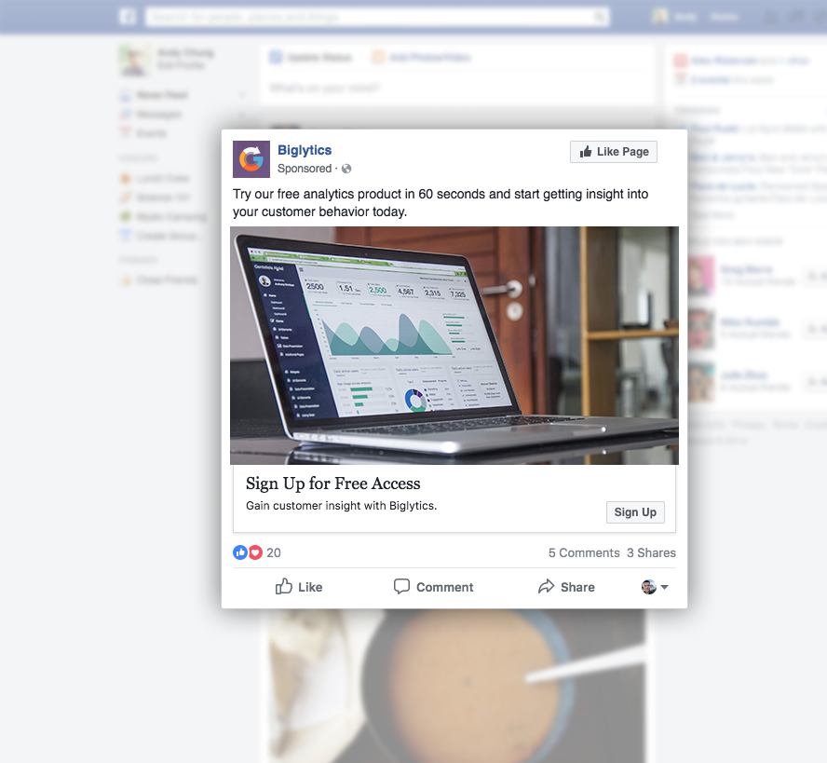
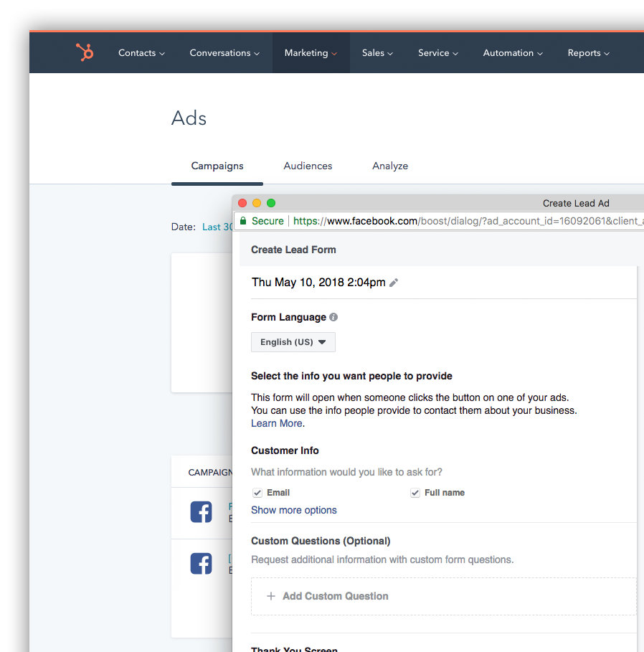
Publicités Facebook et Instagram
Vos clients vous trouvent grâce à des publicités pertinentes sur Facebook...
... conçues et ciblées en quelques minutes grâce à l'intégration Publicités Facebook de HubSpot.
Notes:
https://app.hubspot.com/ads/4472678/campaigns/facebook/23842772804900695

Slide 26
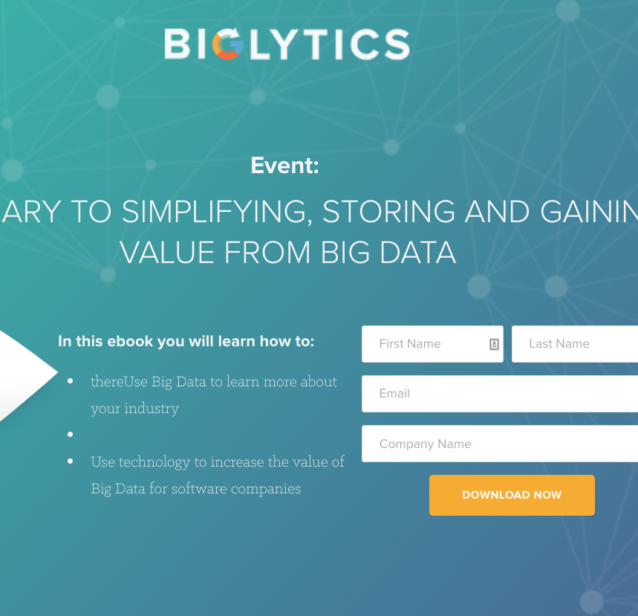
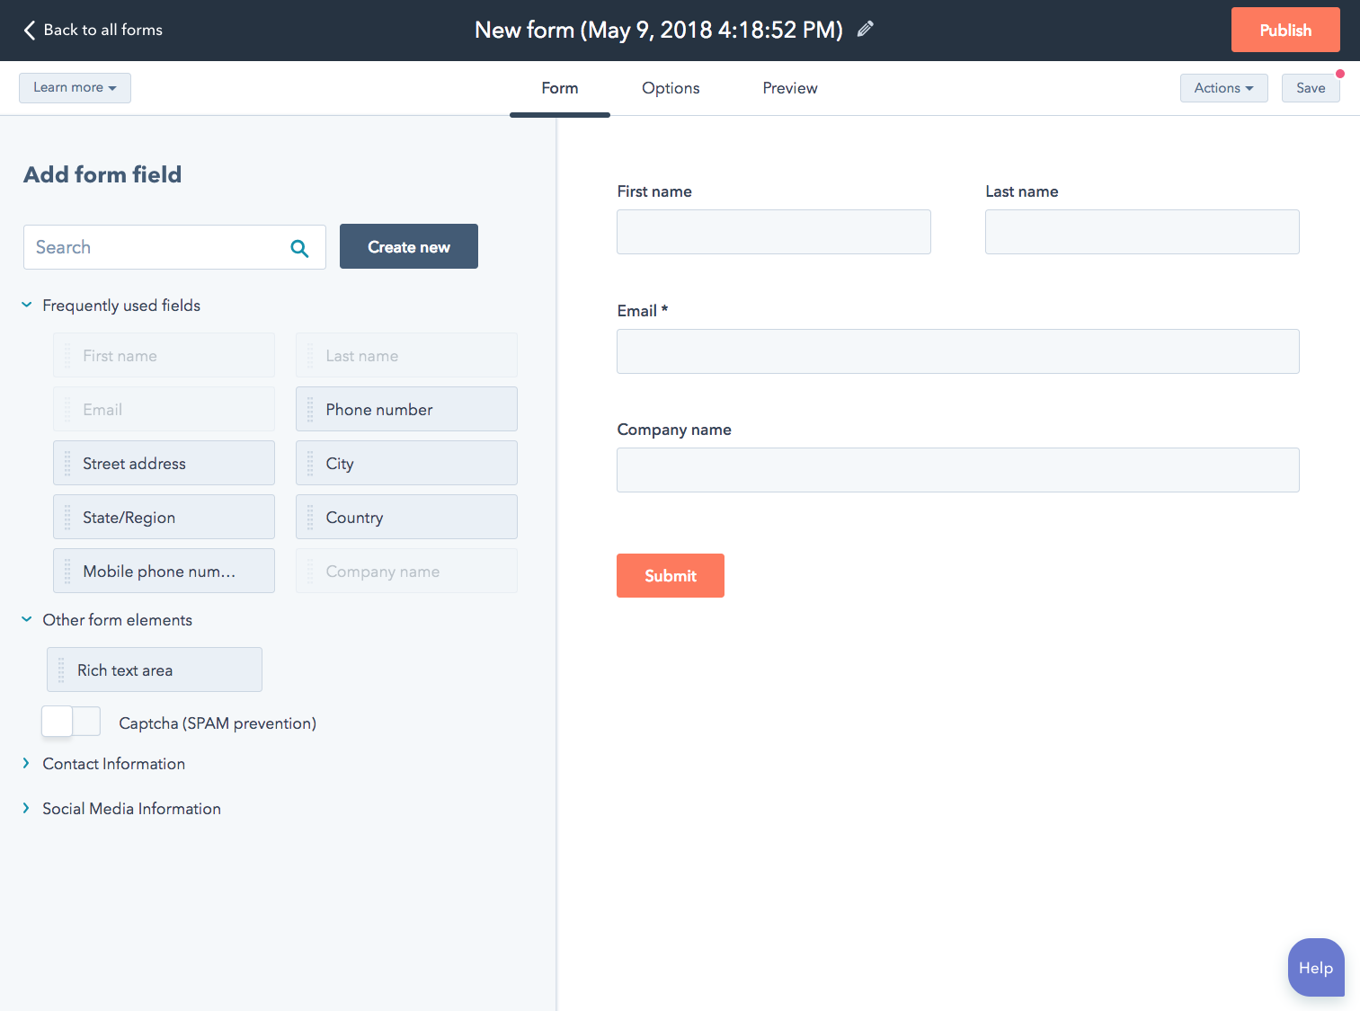
Capture de leads
Vos clients téléchargent l'un des contenus de votre site grâce à un formulaire ou à une fenêtre contextuelle...
... conçu en 3 étapes grâce à l'outil Formulaires de HubSpot, et qui transmet directement des données au CRM.
Notes:
DRI: Ari Plaut

Slide 27
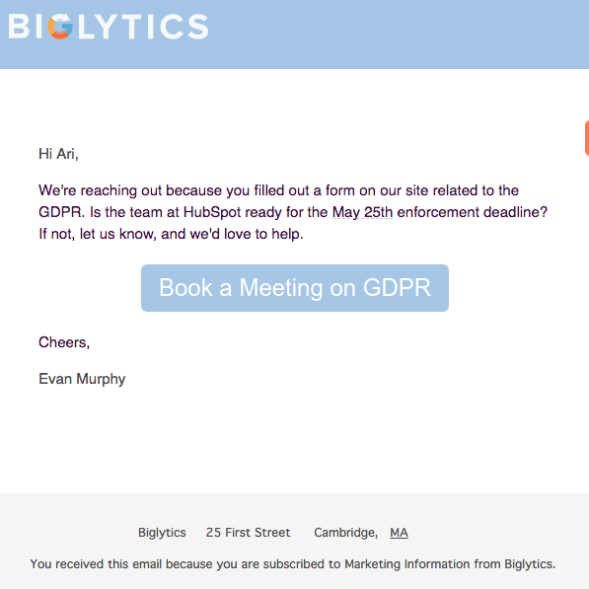

E-mail marketing
Ils reçoivent ensuite un e-mail de suivi...
… conçu très simplement dans l'outil E-mail de HubSpot et personnalisé grâce aux données du CRM.
Notes:
https://www.biglytics.net/-temporary-slug-6d7fadeb-0858-452a-9f37-413f4ff8c574?hs_preview=uyukSAwx-5773930235
https://app.hubspot.com/email/196166/edit-dd/5773599934/content

Slide 28
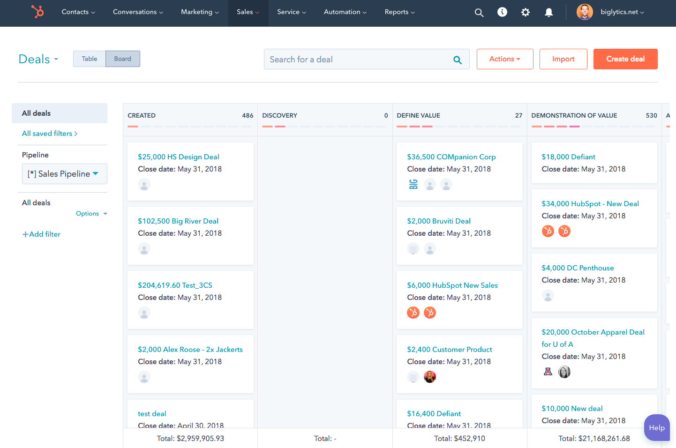
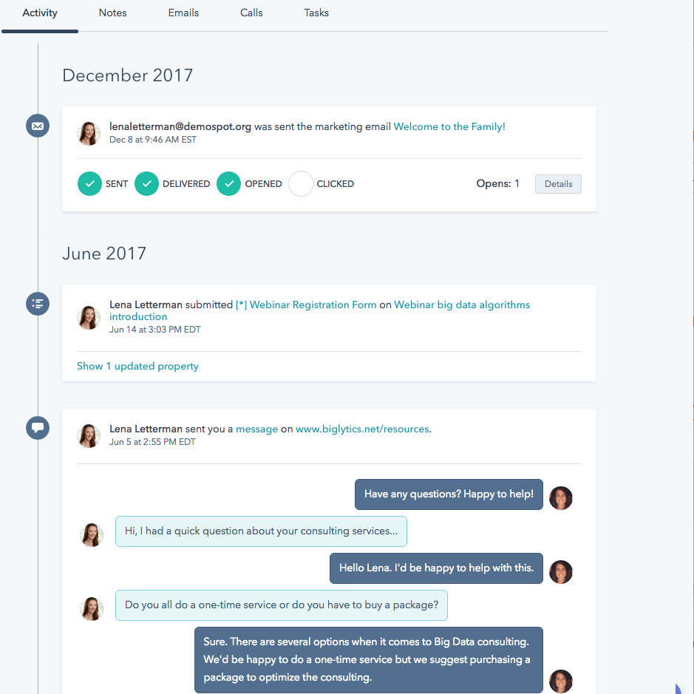

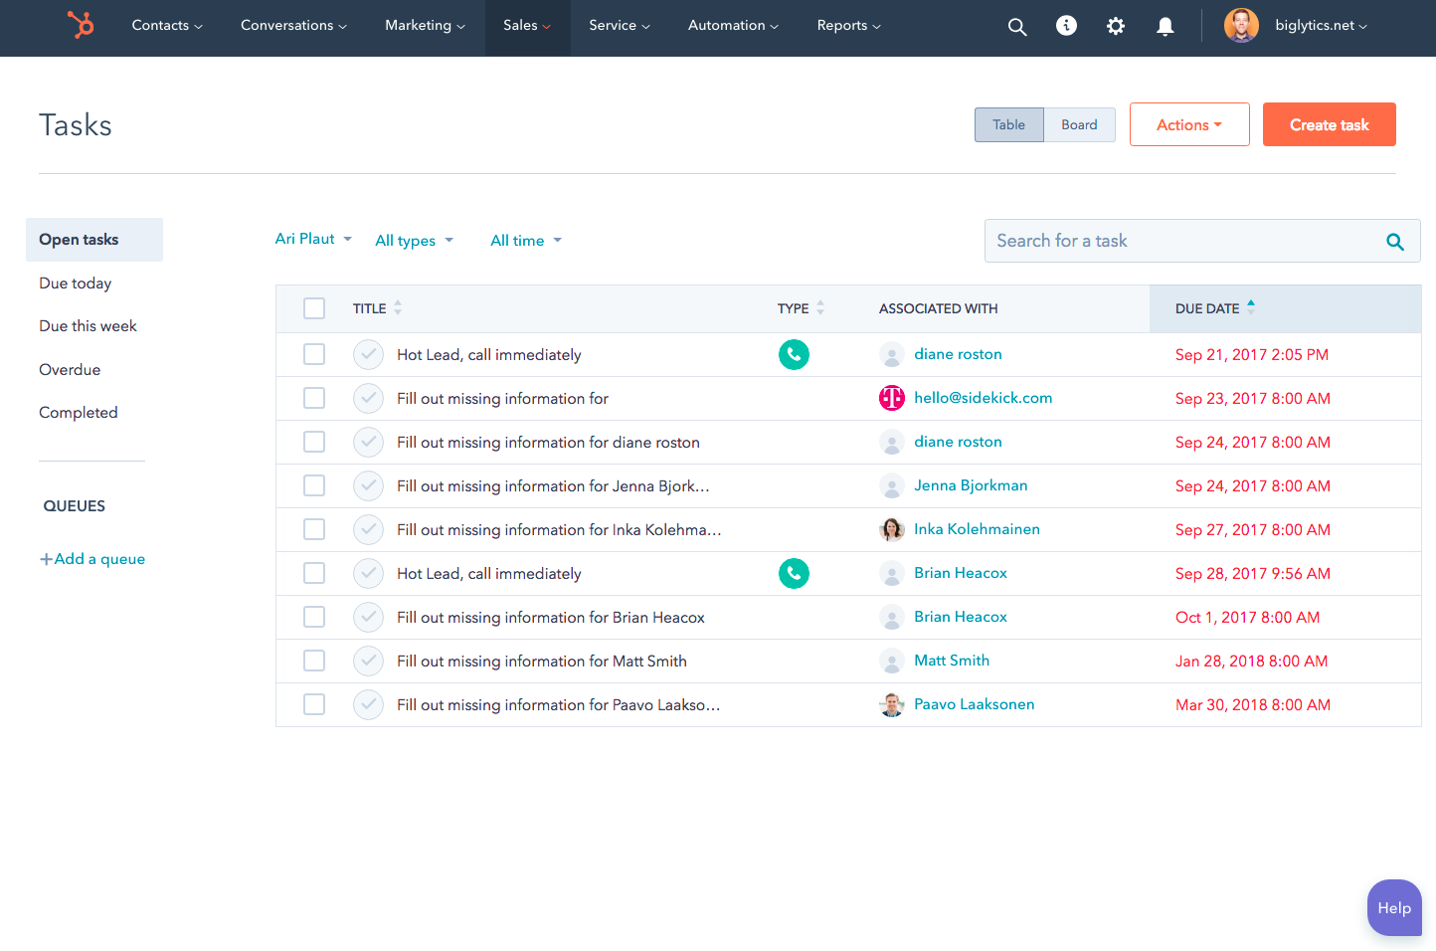
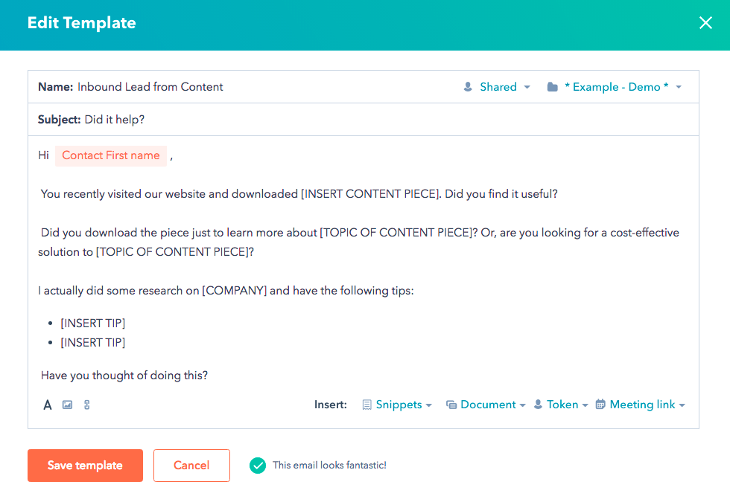
HubSpot CRM
(HubSpot comporte aussi des outils de vente.)
Ils intègrent ainsi votre processus de vente, et votre équipe commerciale peut intervenir aussitôt...
… en bénéficiant d'un contexte complet sur chaque interaction grâce à la chronologie des contacts dans HubSpot.
Notes:
Highlight this...
https://app.hubspot.com/contacts/1976760/contacts/list/view/669934
And also include this:
https://app.hubspot.com/contacts/1976760/deals/board/view/all/?
And maybe a template:
https://app.hubspot.com/templates/1976760/new

Slide 29
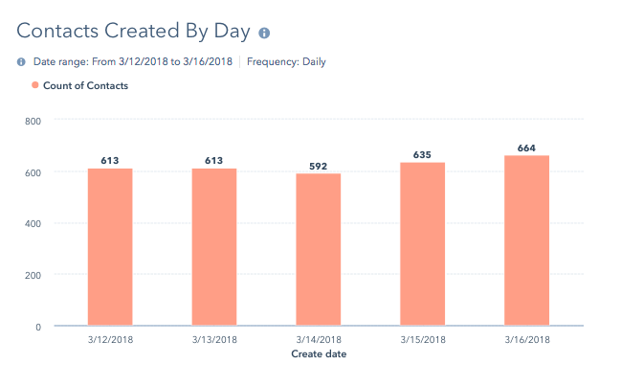
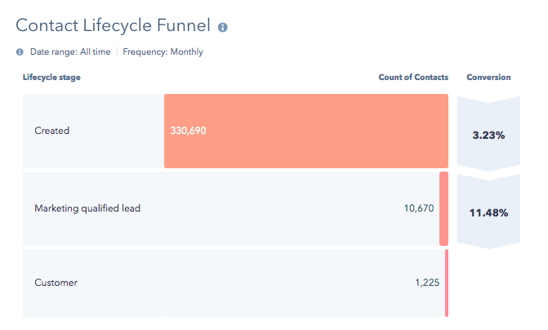
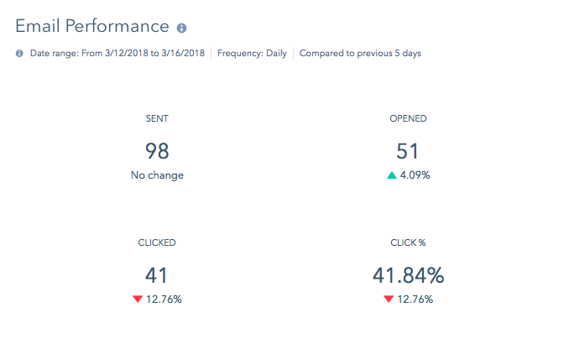
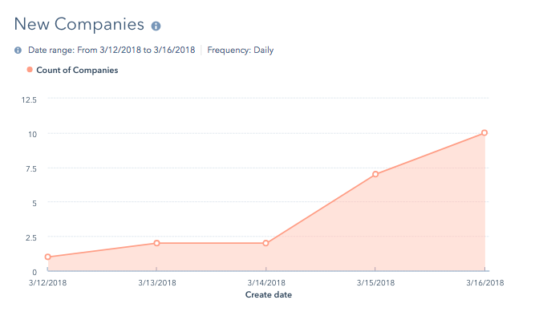
Vous pouvez ensuite déterminer quelles actions génèrent des résultats grâce à des rapports marketing indispensables.
Notes:
https://app.hubspot.com/reports-dashboard/1976760/create/1017778?currentFilter=marketing.email
https://app.hubspot.com/reports-dashboard/1976760/create/1017778?search=returning%20contacts
https://app.hubspot.com/reports-dashboard/1976760/create/1017778?search=top%20personas
https://app.hubspot.com/email/1976760/details-refresh/4684098747/performance

Slide 30
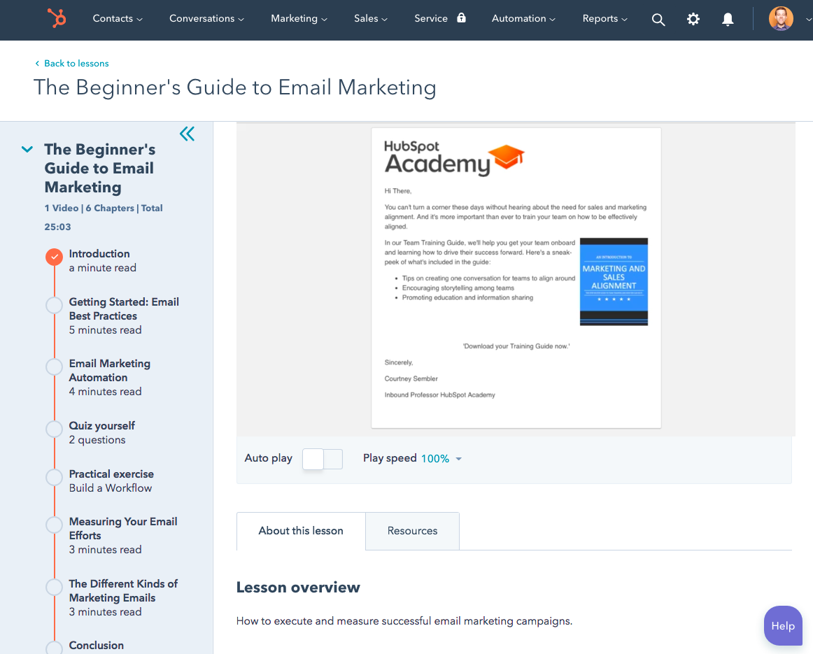
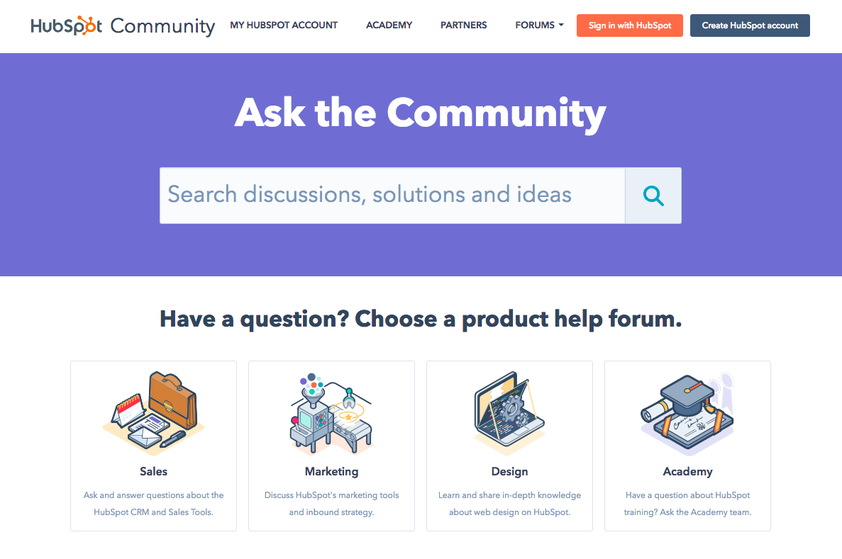




Une communauté utile et dynamique
Des formations gratuites grâce à HubSpot Academy
Un support par téléphone 24h/24 et 7j/7
Des réunions de groupes d'utilisateurs
En outre, le logiciel ne vient pas seul.
Avec le Hub Marketing Starter, vous disposez aussi de nombreuses ressources pour optimiser votre marketing.
Notes:
https://www.dropbox.com/sh/9eestkeszwtxdmu/AABFQbV6fFIQSyj0QkbggFefa/Canvas%20Assets/Illustrations/PNG?dl=0
https://app.hubspot.com/learning-center/2024605/lessons/222/291

Slide 31
Outils disparates
Hub Marketing Starter
Perte de temps.
Gain de temps.
Bases de données multiples. Imports, exports et synchronisations.
Une base de données unifiée.
Liste principale et segmentation de base.
Segmentation et personnalisation contextuelles grâce aux données du CRM et à des analytics web approfondis.
Des données toujours obsolètes.
Des données toujours à jour.
L'équipe commerciale utilise d'autres outils.
Elle ne bénéficie d'aucun contexte.
L'ensemble de l'entreprise utilise la même plateforme.
Le contexte est partagé.
Un canal (par exemple, e-mails).
Toutes vos communications : e-mails, appels, chat en direct, publicités, Facebook Messenger, etc.
Tous ces outils sont déconnectés et deviennent obsolètes.
Cet outil accompagne votre croissance.
Notes:
Next generation integrated growth suite

Slide 32
Récapitulatif
Quels changements constatez-vous ?
Avec tant d'outils disponibles, il est plus facile que jamais de lancer des campagnes marketing. Paradoxalement pourtant, réussir ses actions marketing n'a jamais été aussi compliqué.
Comment les entreprises doivent-elles s'adapter ?
Cessez de perdre du temps, de l'énergie et l'attention de vos clients.
Optimisez vos outils pour optimiser vos actions marketing.
Pourquoi ne le font-elles pas ?
Les plateformes intégrées sont onéreuses et complexes.
Quelle est la solution ?
HubSpot regroupe tous les outils dont vous avez besoin pour bien démarrer vos activités marketing avec un CRM.
Pour 46 €/mois seulement.
Call-to-action
Optimisez vos outils pour optimiser vos actions marketing.
Notes:
No shortage of gadgets. Shortage of time.
Not a lack of tools. It’s a lack of time.
Time to focus on the customer. Better work, more time to do it. Better relationship, bc you have more time to focus on it.
How fast do you want to get going on this?
What else do you want to do with your time?
Japan - marketer sits in the back office. Doesn’t make decisions. This is a way to increase transparency of impact bc of connection to CRM. Help marketers be considered more highly in their company. Not be bossed around. Own your marketing.
LatAm - leading with sales. Find a CRM angle. CRM with email. To the point, straightforward.
Story resonates more with Europe and NAM.
ANZ - this works.
Asia - We might want to proof read with Dave on southeast Asia.
India - Issue is not wasted time --- they can employ people for CHEAP. Mature marketing knowledge. Inbound is very strong there. They think of HubSpot as educational organization. More price sensitive. There’s HUGE interest --- volume isn’t the issue. It’s monetization.
If you’re a marketer, you should focus on marketing.

